Slide 1
TAL
Ouverture d’une table (fenêtre Carte ou données)
Exploitation des données (Sélection, manipulation ..)
Exploitation des cartes Ouverture d’une table (fenêtre Carte ou données)

Slide 2
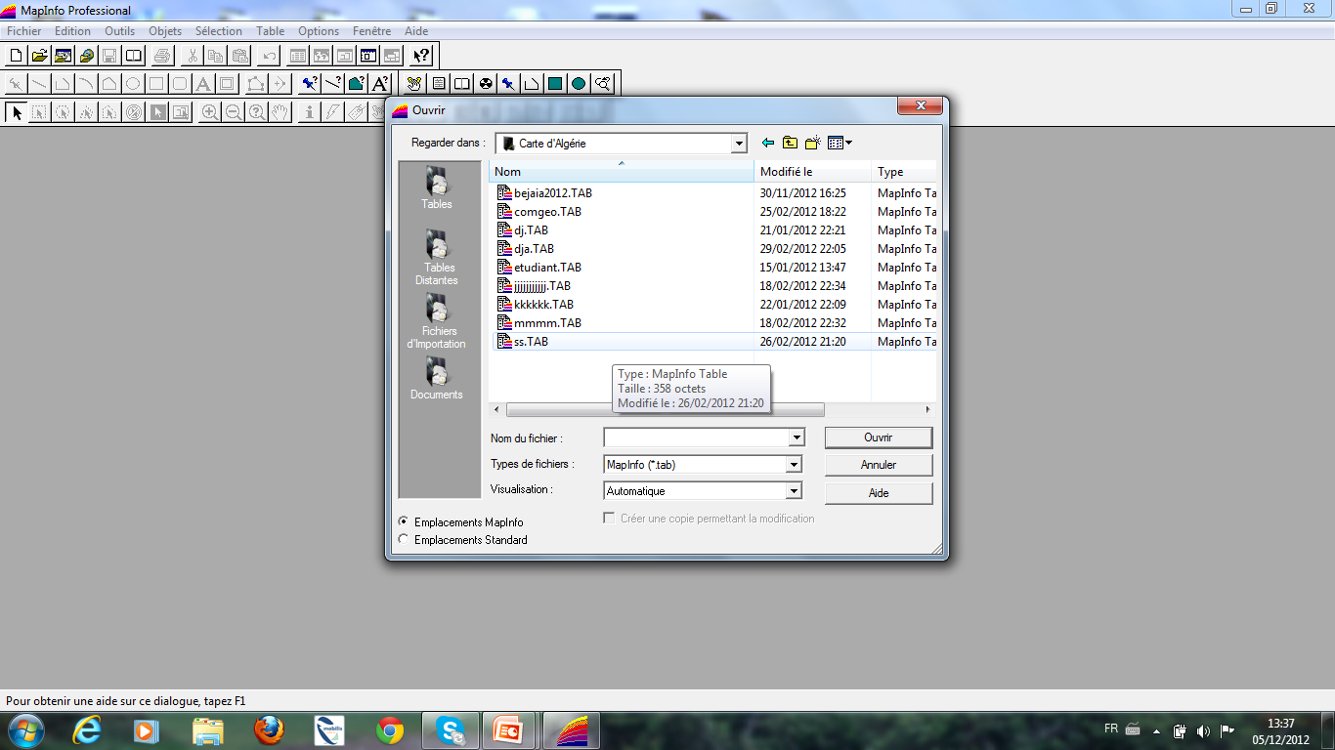
1. Chargement d’une carte
Cliquez sur Fichier puis ouvrir
Choisir le chemin d’accè de votre table
Sélectionner la table à ouvrir « comgeo » généralement dans le dossier de « carte Algérie »
Cliquez sur ce répertoire

Slide 3
La fenêtre carte de « comgeo » s’affiche

Slide 4
Cliquez sur carte puis contrôle de couches (ctrl+k)

Slide 6
Choisir « Sélection »

Slide 7
La source des données
Taper l’ expression de sélection
Cliquer sur OK
Cocher affichage données résultats

Slide 10
Cliquer sur le menu Fenêtre
Choisir la carte à afficher « Query1 »

Slide 12
Cliquer sur le menu Fichier
Enregistrer table sous…

Slide 13
Proposez un Nom pour votre carte
Cliquer enregistrer
Quitter Mapinfo

